Slide 1
리눅스 08강
DataSW과 B반 kopo36 허정원

Slide 2
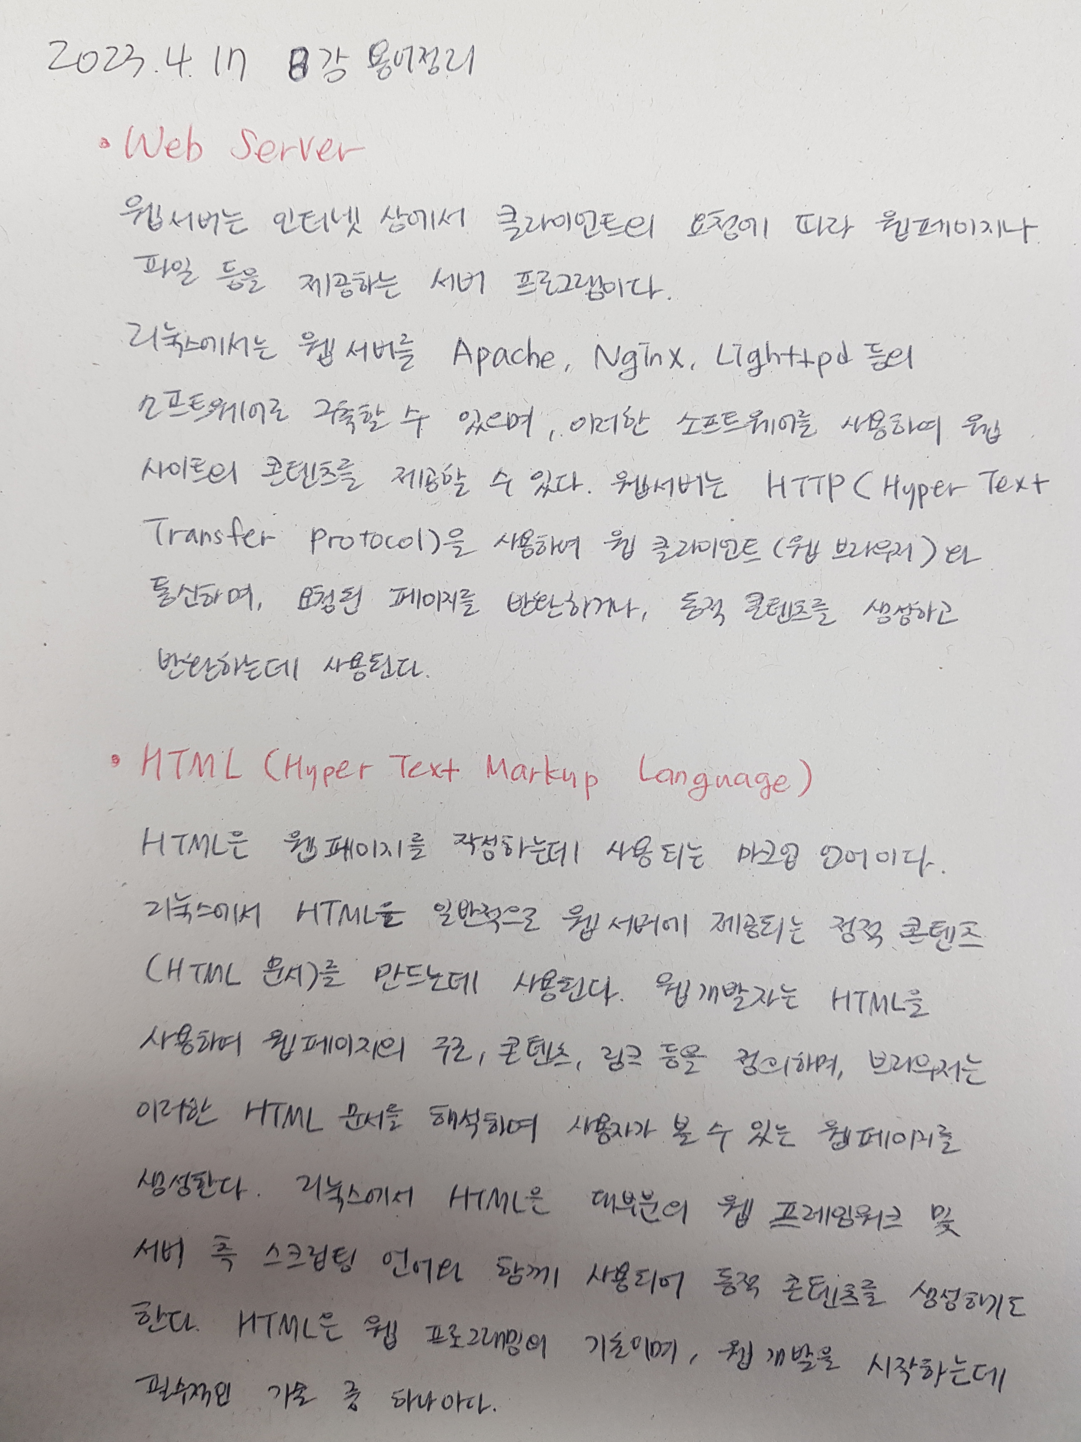
용어 정리

Slide 3
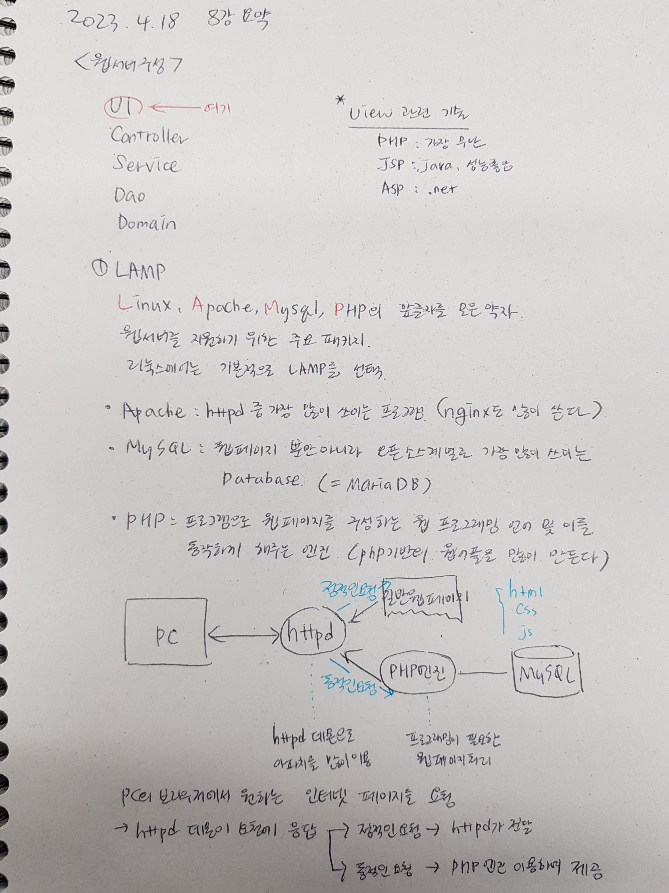
내용 정리

Slide 4
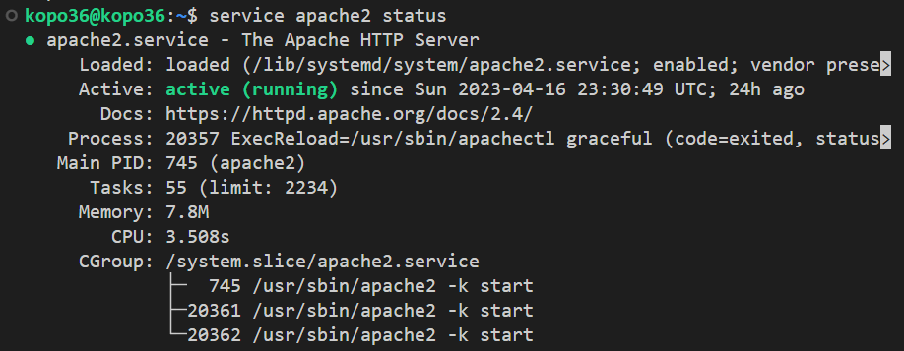
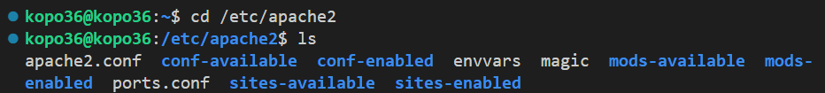
apache 데몬 설치 확인
service apache2 start|stop|status|restart

Slide 5
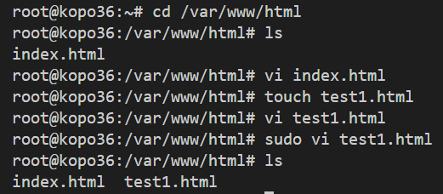
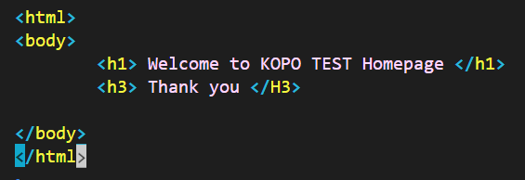
홈페이지 게시 실습하기 1
cd /var/www/html
기본 Document root에 진입한다
touch test1.html
test1.html 파일을 생성한다
sudo vi test1.html
test1.html 내용작성
ls
기본 Document root에 저장 확인
test1.html 작성

Slide 6
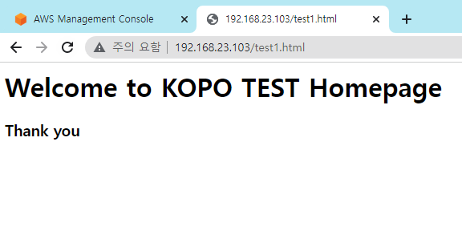
홈페이지 게시 실습하기 1
브라우저에 본인 ip 주소/파일명 또는 localhost/파일명
을 입력하면 생성된 홈페이지를 확인할 수 있다

Slide 7
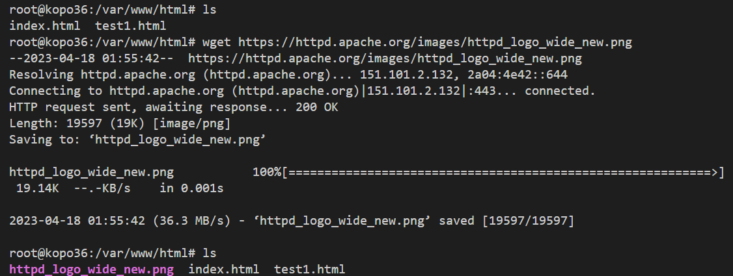
홈페이지 게시 실습하기 2
wget 명령어
기본 Document root에 저장 확인

Slide 8
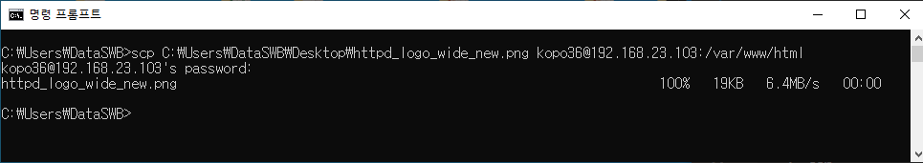
홈페이지 게시 실습하기 2
윈도우 -> 리눅스 명령어 scp
기본 Document root에 저장 확인

Slide 9
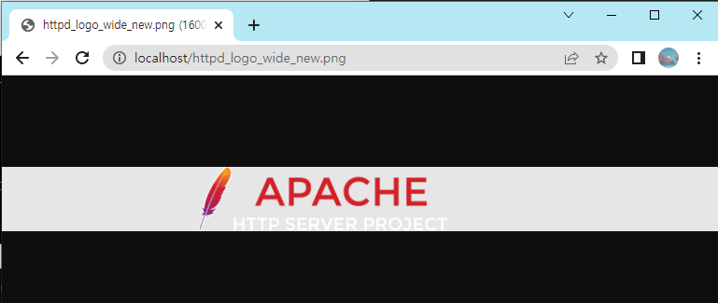
홈페이지 게시 실습하기 2
브라우저에 본인 ip 주소/파일명 또는 localhost/파일명
을 입력하면 생성된 홈페이지를 확인할 수 있다

Slide 10
URL 이해하기
https://gall.dcinside.com/board/lists/?id=dcbest
https://gall.dcinside.com/board/lists/?id=dcbest&page=2&_dcbest=1
https://gall.dcinside.com/board/lists/?id=dcbest&page=3&_dcbest=1
Domain Name path parameter
? parameter의 시작
& parameter가 여러 개인 경우
/board/lists라는 path를 호출하는데
(key : value) id : dcbest, page : 2, _dcbest : 1라는 parameter를 넣어준다

Slide 11
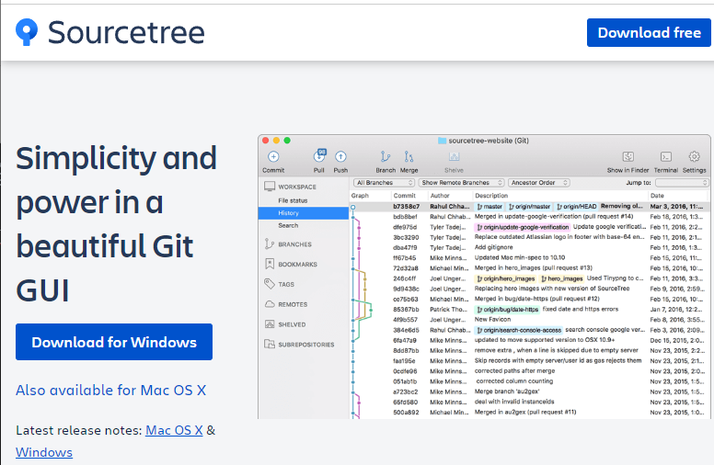
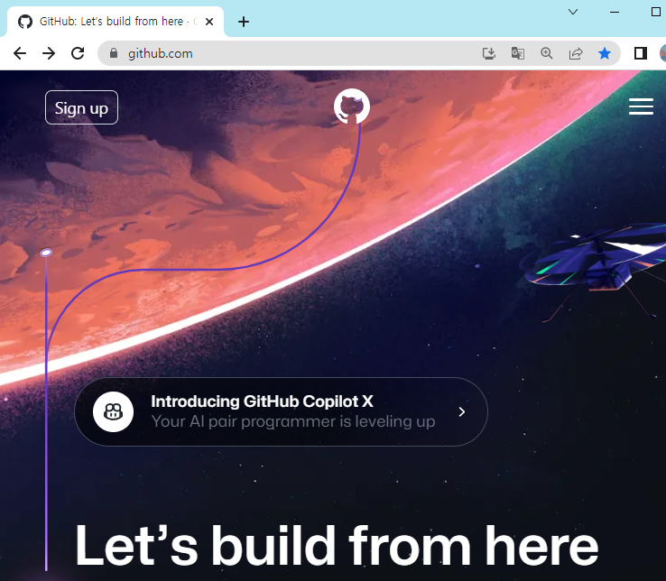
github 실습하기
sourcetree 설치 github 가입

Slide 12
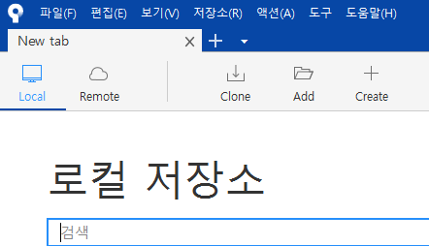
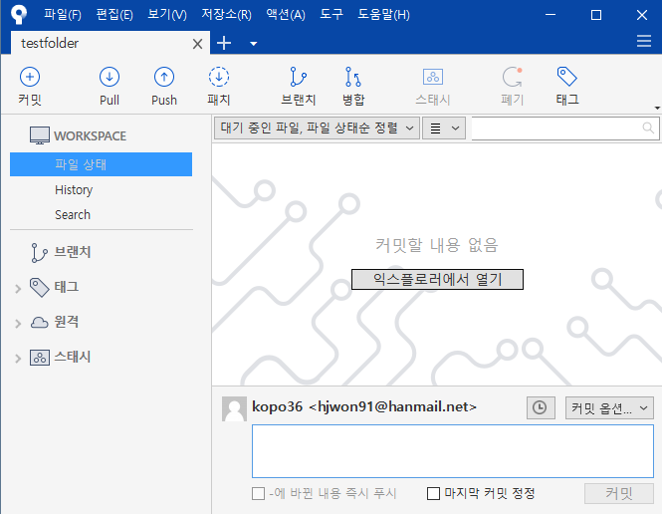
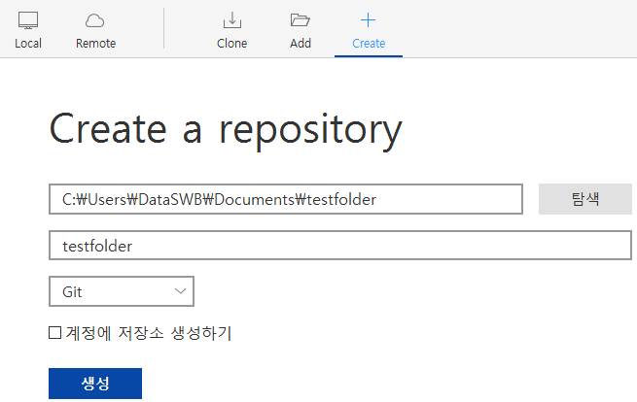
github 실습하기
sourcetree 실행
create 선택
저장할 폴더를
설정해준다

Slide 13
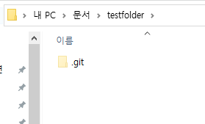
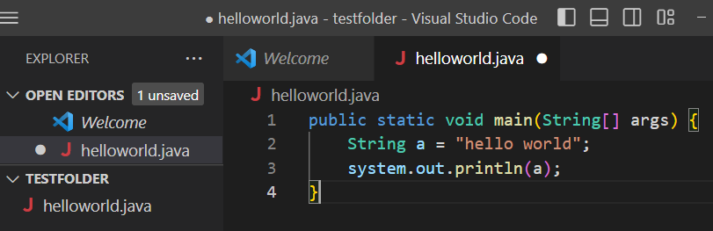
github 실습하기
윈도우 탐색기에서 숨김파일
보기 설정을 하면 해당 폴더에
.git폴더가 생성된 것을 확인할
수 있다
visual studio를 실행하고
testfolder 폴더에
helloworld.java파일을 생성하고
내용을 저장한다

Slide 14
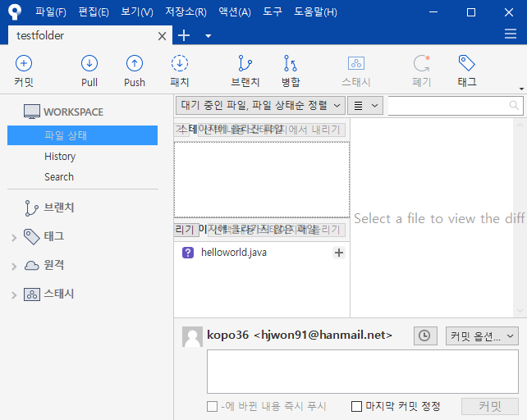
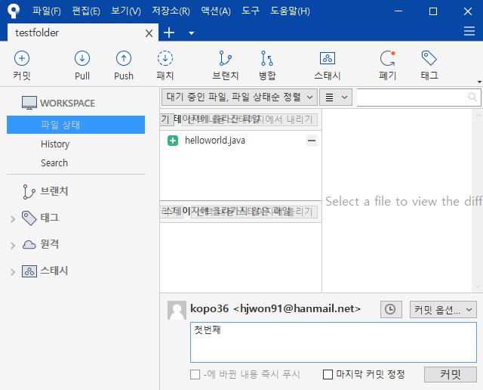
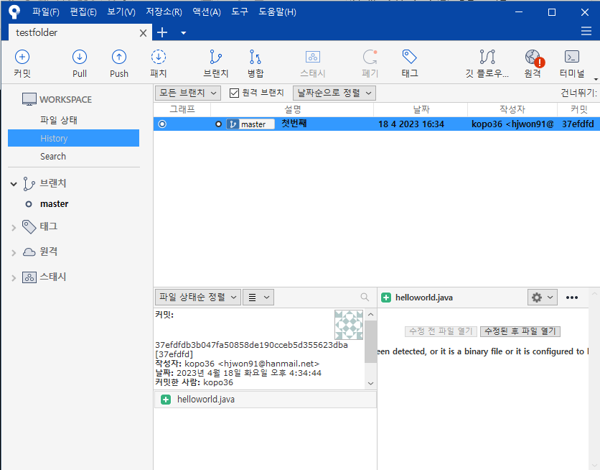
github 실습하기
커밋
파일 상태에서 해당 파일이
‘스테이지에 올라가지 않은 파일＇에 업로드 되는 것을 확인할 수 있다
+를 클릭하면 ‘스테이지에 올라간 파일＇에 업로드 된다
첨부할 메시지와 함께 커밋을 클릭한다
해당 파일이 커밋된 것을 확인할 수 있다

Slide 15
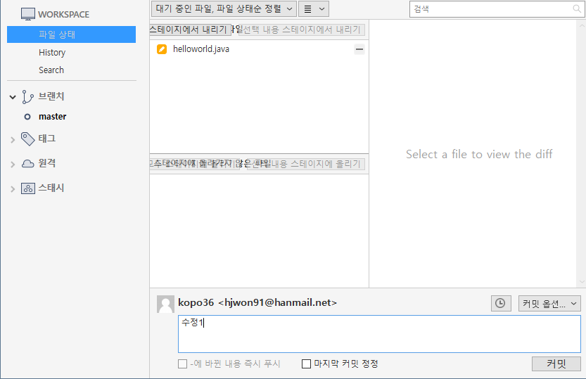
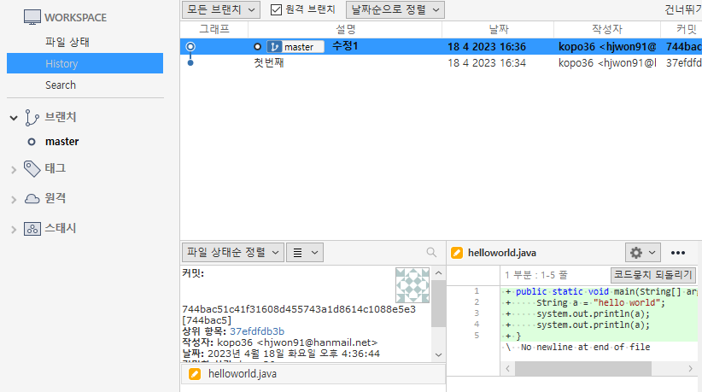
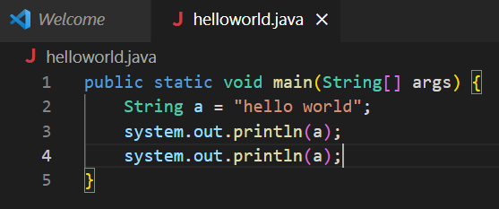
github 실습하기
커밋
커밋했던 파일의 내용을
수정하고 다시 저장한다
수정된 파일이 다시 업로드 된
것을 확인하고 스테이지에 올린
뒤 메시지를 첨부하여 커밋을
클릭한다
수정된 파일이 master 브랜치에
다시 커밋된 것을 시간 순으로
확인할 수 있다

Slide 16
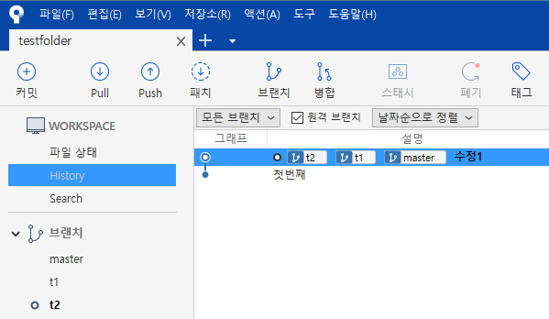
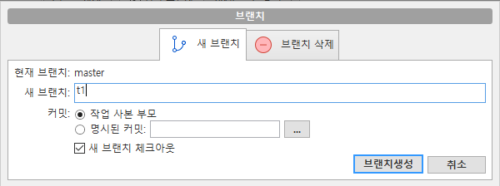
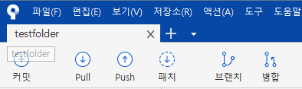
github 실습하기
브랜치 생성
메뉴에서 브랜치를
클릭한다
새 브랜치 이름을 입력하고
브랜치 생성을 클릭한다
t1과 t2브랜치를 생성한다
t1, t2 브랜치가 생성된 것을
확인할 수 있다

Slide 17
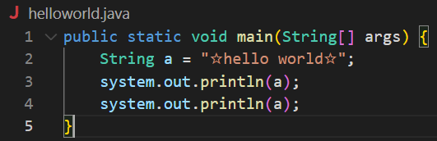
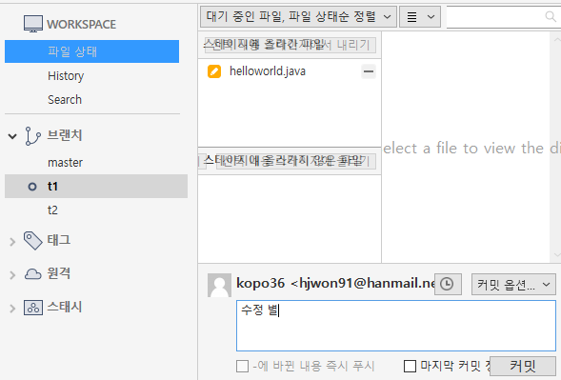
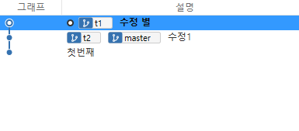
github 실습하기
브랜치 병합(같은 파일일 때)
기존의 helloworld.java 파일을
☆hello world☆를 출력하는
내용으로 변경하고 저장한다
t1 브랜치를 선택한 상태로
해당 파일을 커밋한다
t1 브랜치에 해당 파일이
커밋된 것을 확인할 수 있다

Slide 18
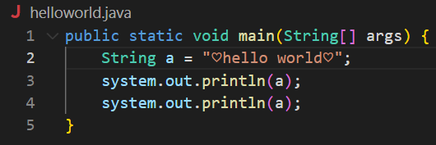
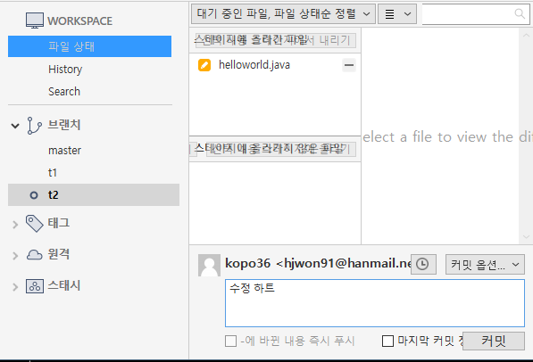
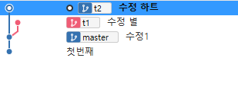
github 실습하기
브랜치 병합(같은 파일일 때)
기존의 helloworld.java 파일을
♡hello world♡를 출력하는
내용으로 변경하고 저장한다
t2 브랜치를 선택한 상태로
해당 파일을 커밋한다
t2 브랜치에 해당 파일이
커밋된 것을 확인할 수 있다

Slide 19
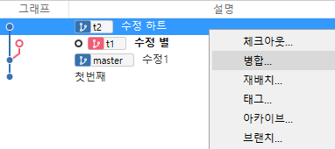
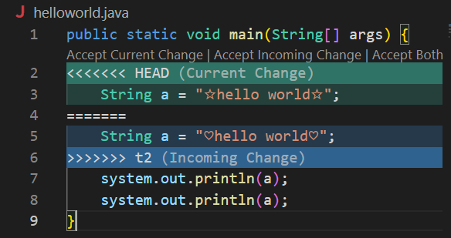
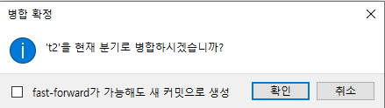
github 실습하기
브랜치 병합(같은 파일일 때)
t1 브랜치를 선택한 상태로 병합하고
싶은 브랜치의 파일을 우클릭하여
병합을 클릭한다
병합된 해당 파일의 내용을 t1과 t2에 커밋된
파일의 내용 중에서 선택 수정할 수 있도록
변경된 것을 확인할 수 있다

Slide 20
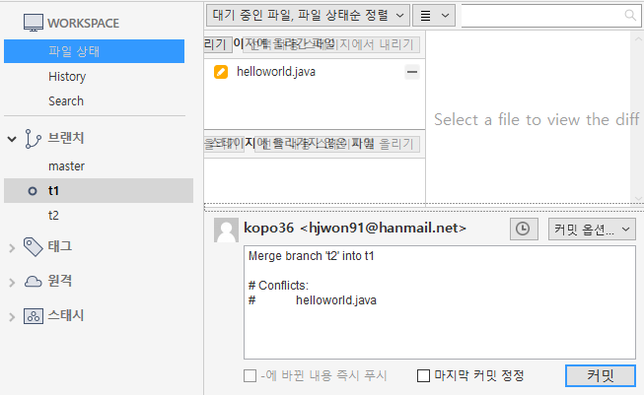
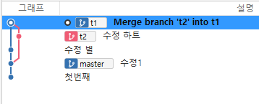
github 실습하기
브랜치 병합(같은 파일일 때)
두 브랜치의 병합이 완료된 것을
확인할 수 있다
수정한 내용의 파일이 업로드되면 선택한
브랜치에서 커밋한다

Slide 21
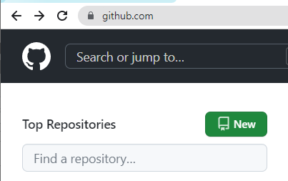
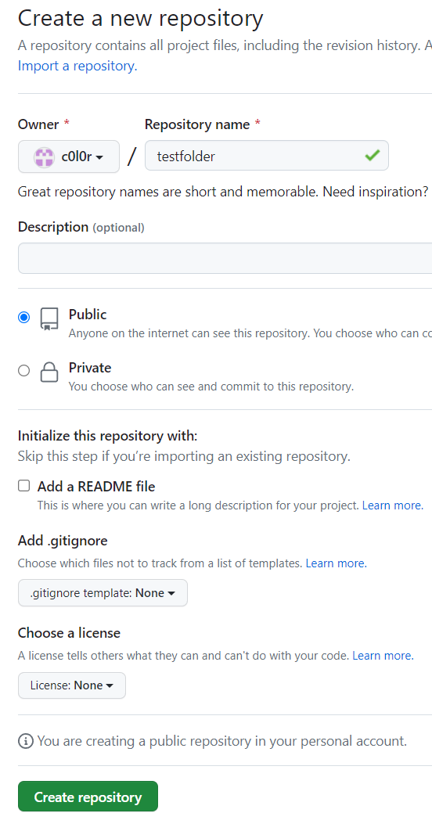
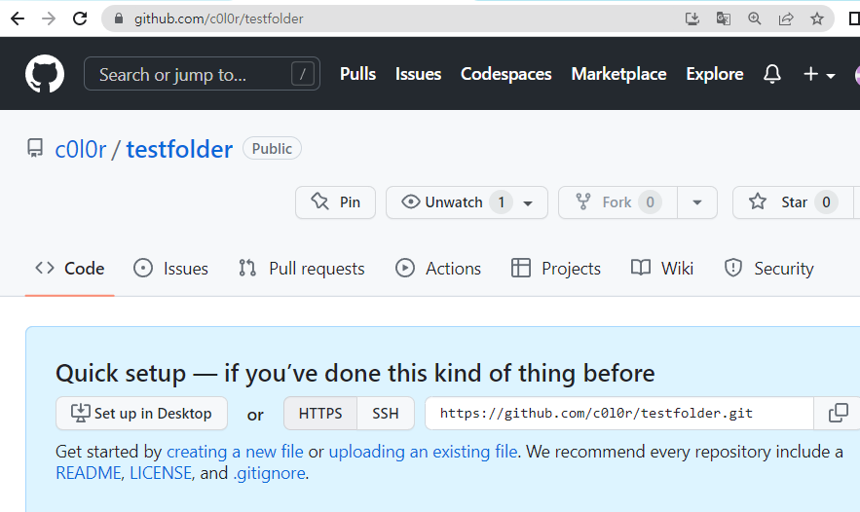
github 실습하기
(로컬<->원격) 1.원격저장소 설정
github 의 로그인한
페이지에서
Top Repositories의
New를 클릭한다
Repository name을 입력하고
Create repository를 클릭하면
원격저장소로 사용할 수 있는
github주소가 설정된다

Slide 22
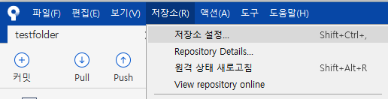
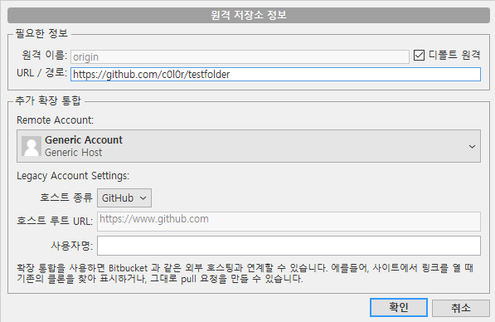
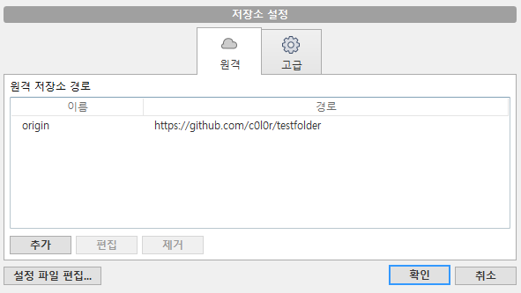
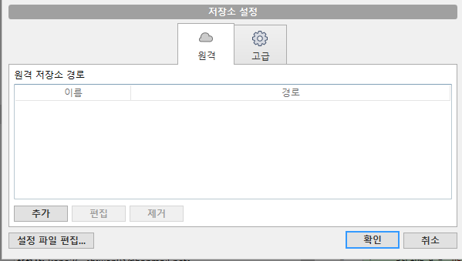
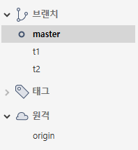
github 실습하기
(로컬<->원격) 1.원격저장소 설정
확인을 선택하면
원격
ㄴorigin
이 생성된 것을
확인할 수 있다
디폴트 원격을 선택하고
URL/경로에 본인의 github 주소를
입력한 뒤 확인버튼을 누른다
저장소 메뉴에서 저장소 설정
을 클릭하고 원격 저장소 경로
추가를 클릭한다

Slide 23
Push 로컬저장소에 저장된 변경사항을 원격저장소에 업로드 하는 것을 의미한다. 다른 개발자들이 작성한 코드와 자신이 작성한 코드를 결합하기 전에 로컬에서 작업한 변경 사항을 원격저장소에 반영하려면 push 명령어를 사용해야 한다. Pull 원격저장소에 저장된 변경사항을 로컬저장소로 가져오는 것을 의미한다. 다른 개발자들이 작성한 코드나 원격저장소에 업로드 된 코드를 내 로컬저장소에 반영하고 싶을 때 pull 명령어를 사용한다.
github 실습하기
(로컬<->원격)

Slide 24
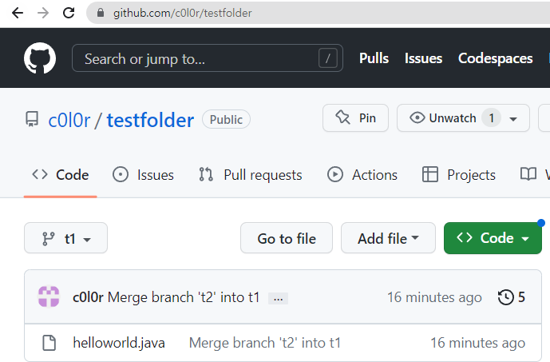
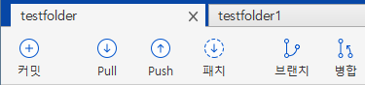
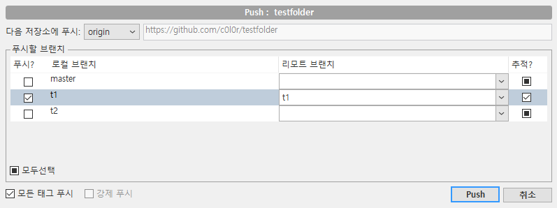
github 실습하기
(로컬<->원격) 2.PUSH
메뉴에서 Push를 클릭한다
원격 저장소에 푸시할 브랜치를 선택하고
Push버튼을 누른다
원격 저장소로 선택된 github 페이지에서
Push된 파일 내역을 확인할 수 있다

Slide 25
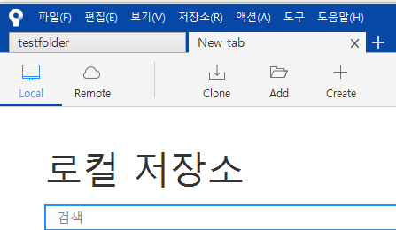
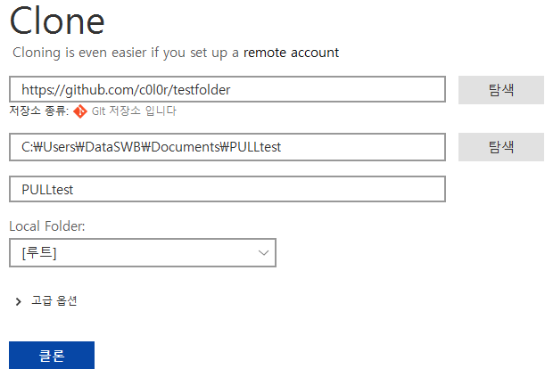

github 실습하기
(로컬<->원격) 3. PULL
New tab을 클릭하고
메뉴의 Clone 버튼을
클릭한다
해당 원격저장소의 github 주소를
입력하고 Pull한 내용을 저장할
디렉토리 경로를 선택한 뒤 클론을
클릭한다
앞에서 Push했던 내용이 해당 디렉토리에
반영된 것을 확인할 수 있다

Slide 26


github 실습하기
A가 커밋 2) B가 커밋하고 push 3) A가 pull해서 병합
4) A가 커밋하고 push 5) B가 pull

